Slide 1
Förslag på namn
Namn för appen/webb

Slide 2
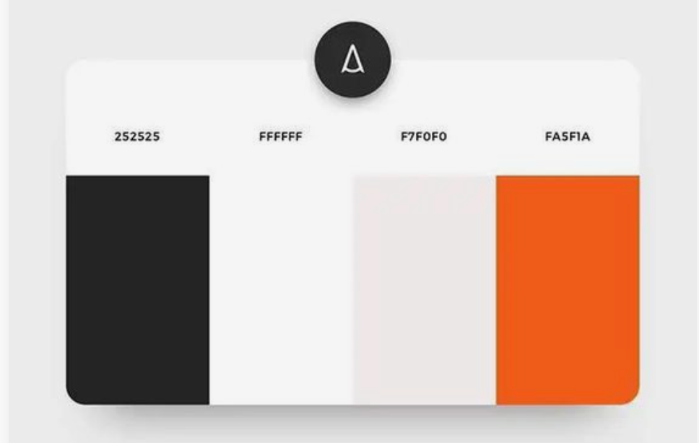
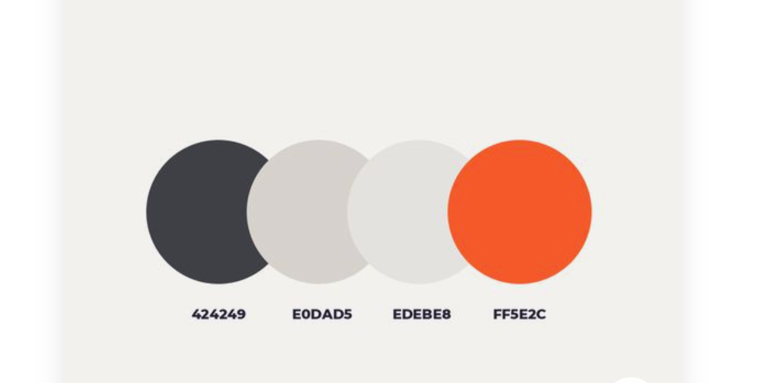
Design förslag

Slide 3
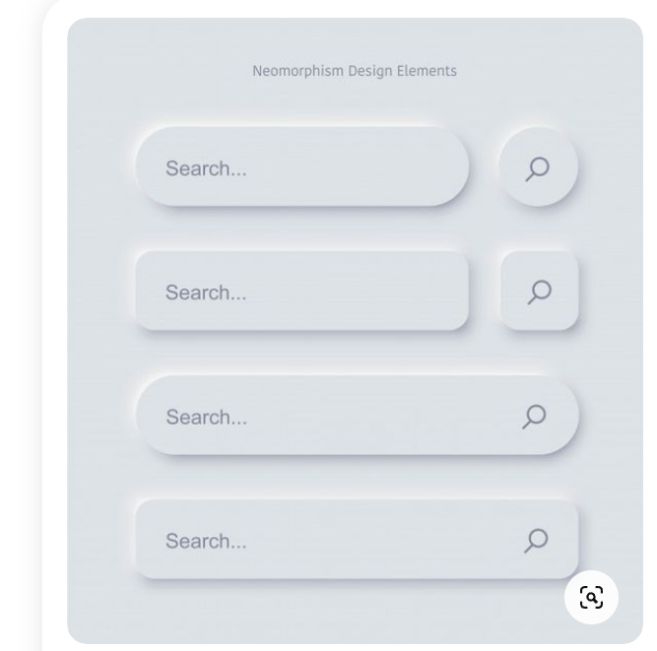
Design förslag

Slide 4
About us
Inloggning
Ideer :
användarnamn
Lösenord
Glömt lösenord
Pressentation: Vad det är för sida, let’s get cooking, logga
Mer information.
Must haves:
Inloggning
Registrering
About us
Nice to haves:
Glömt lösenord
About us
Profilsida
Let’s get cooking
Användarnamn
Lösenord
Glömt lösenord
Skapa konto

Slide 5




Profilsida
Ideer :
Mina kontakter
Mina recept
Vänners recept
Mina kontakter
Lägg till nytt
Vänners recept
Bibliotek
Förslagsida
Lägg till nytt
Lägg till
nytt

Slide 6
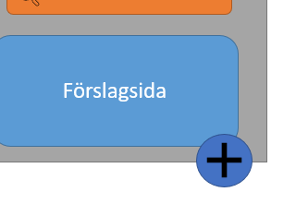




Nytt recept
Ideer :
Ingredienser: Separata ord
  Förbered för sökmotor
Bild, ta en bild, ladda upp.
Titel
Subtitel – Lägg till nyckelord.
Kategori
  Typ av rätt, efterrätt, huvudrätt
  Vegetariskt, glutenfritt: Kör checkboxes
Receptetet – Instruktioner hur man lagar
Tid för tillagning –
  Timer för sidan.
Antal portioner. – Ska kunna ändras enkelt
  Den som skapar ska ge ett antal.
  Sen ska användaren av receptet kunna ändra antal portioner.
Näringsinnehåll: Vi kan se om vi vill ha det
Titel
Underrubrik
Bild
Ketegori
Tid
Antal portioner
Recept

Slide 7




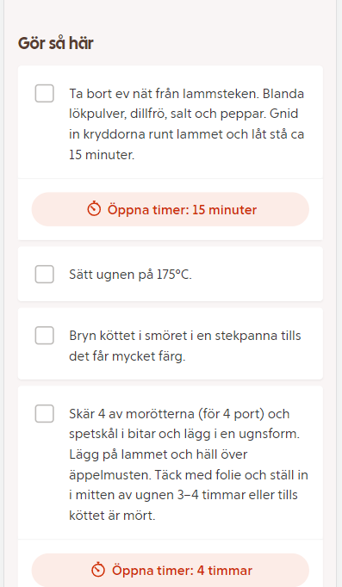
Nytt recept
Recept
Ideer :
Olika steg är i checkboxes. Samlas ihop vid checked.
Timerfunktion.
Titel
Underrubrik
Bild
Ketegori
Tid
Antal portioner
Recept

Slide 8
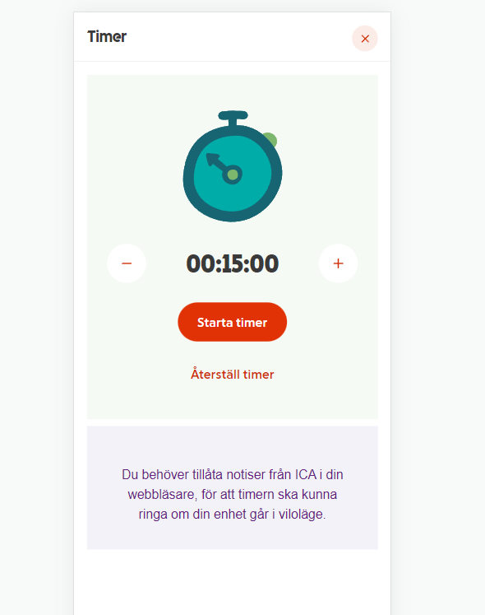

Slide 9
Lägg upp tickets i trello.
Vad är det för data vi vill ha
Hur får vi in datan, hur lagrar vi den, hur hämtar vi den.
Förslag på uppgifter

